Slide 1
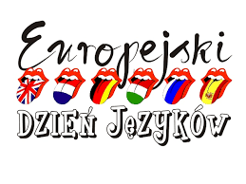

Slide 2
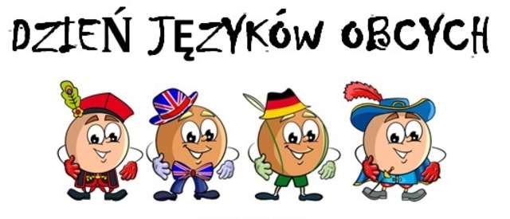

Slide 4
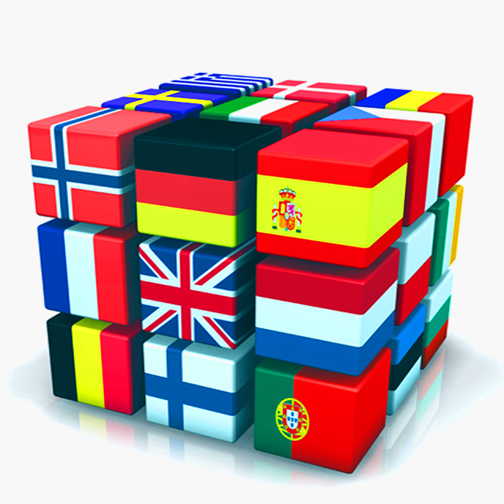
Ciekawostki o językach europejskich!

Slide 5
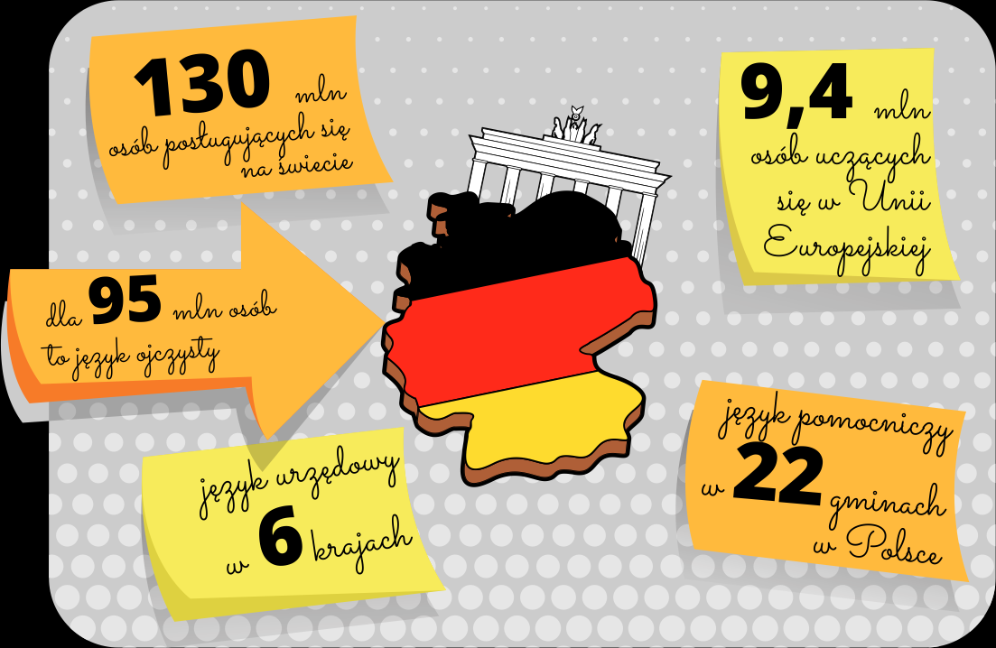

Slide 6
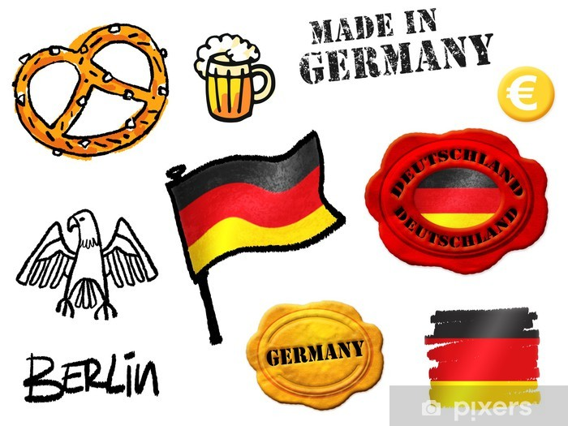
Język niemiecki
1. Wszystkie rzeczowniki w języku niemieckim pisane są dużej litery.
2. Język niemiecki jest wśród naukowców drugim po angielskim najczęściej używanym językiem.
3. Kiedy rodzimy użytkownik języka niemieckiego mówi danke („dziękuję”), ma na myśli „nie”. A mówiąc bitte („proszę”) komunikuje, że jest ZA.
4. Aż 13 laureatów nagrody Nobla pisało w języku niemieckim. Wraz z językiem francuskim znajduje się ex aequo na drugim miejscu.

Slide 7
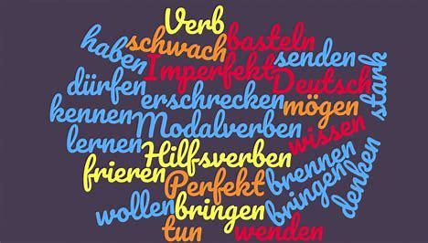
6. Język niemiecki obfituje w liczne zabawne powiedzonka. Przykładowo „Du hast Schwein!” (dosł: Masz świnię), mówimy do osoby, którą uważamy za niezwykłego szczęściarza. A chcąc powiedzieć „To nie twoja sprawa”, wykorzystamy niemiecki zwrot „Das ist nicht dein Bier!”, czyli To nie jest twoje piwo.
7. Najdłuższy niemiecki wyraz „Rindfleischetikettierungsueberwachungsaufgabenuebertragungsgesetz” liczy „zaledwie” 63 znaki. Natomiast niewątpliwie najdłuższe słowo w języku niemieckim to „Donaudampfschifffahrtselektrizitätenhauptbetriebswerkbauunterbeamtengesellschaft”. Składa się z 79 liter.

Slide 9
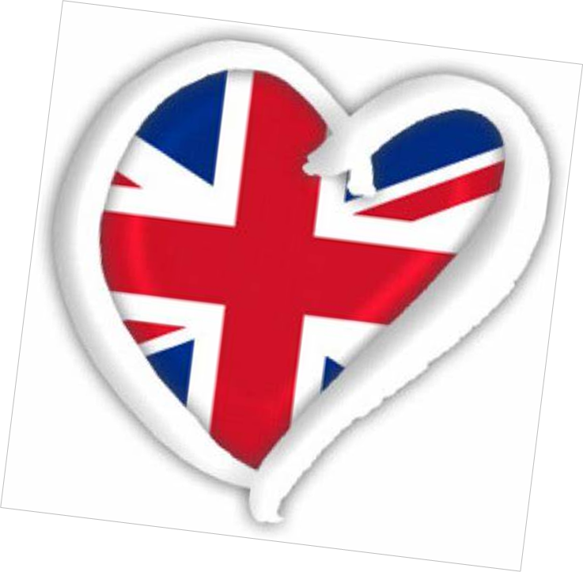
Język angielski
Nazywa się uniwersalnym językiem ludzkości.
Ponad 80% zawartości Internetu powstało w języku angielskim.
Najtrudniejsze do wymówienia słówka angielskie, to prym wiedzie wyraz… „pronunciation” (pol. wymowa). Tymczasem wymowa wyrazu jest banalna: prəˌnʌnsɪ’eɪʃn (prenans’iejszyn)
„OK” to pierwszy wyraz, jaki wymówiono na powierzchni Księżyca.
Najstarsze angielskie słowa będące nadal w użyciu to I, we, two, three (według lingwistów powstały kilka tysięcy lat temu) oraz town, bad, gold, apple.
W języku angielskim nazwy wszystkich kontynentów rozpoczynają się i kończą tą samą literą: America, Antarctica, Europe, Asia, Australia i Africa.
Występuje wiele odmian języka angielskiego różniących się głównie wymową. Po języku hiszpańskim i chińskim jest trzecim najpopularniejszym językiem na świecie. Najkrótsze zdanie w języku angielskim to "I am". Słownik języka angielskiego zbudowany jest z ponad 800 tysięcy terminów a udowodniono, że tylko 6 tysięcy z nich jest używanych obecnie na co dzień. Żaden inny język nie posiada więcej synonimów. Najczęściej w języku angielskim występuje litera E (11%), najrzadziej — Q.

Slide 10
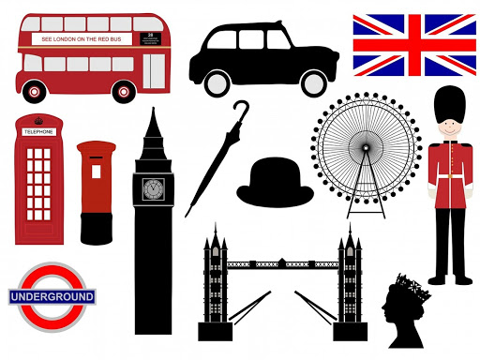
7. Język angielski to oficjalny język lotnictwa.
8. Najdłuższy wyraz angielski niezawierający samogłosek to rhythms (rymy).
9. Słownik języka angielskiego zawiera wyraz, w którym samogłoska powtarza się sześciokrotnie. Indivisibility (niepodzielność).
10. Najkrótsze zdanie w języku angielskim to "I am".
11. Najczęściej w języku angielskim występuje litera E (11%), najrzadziej — Q.

Slide 11
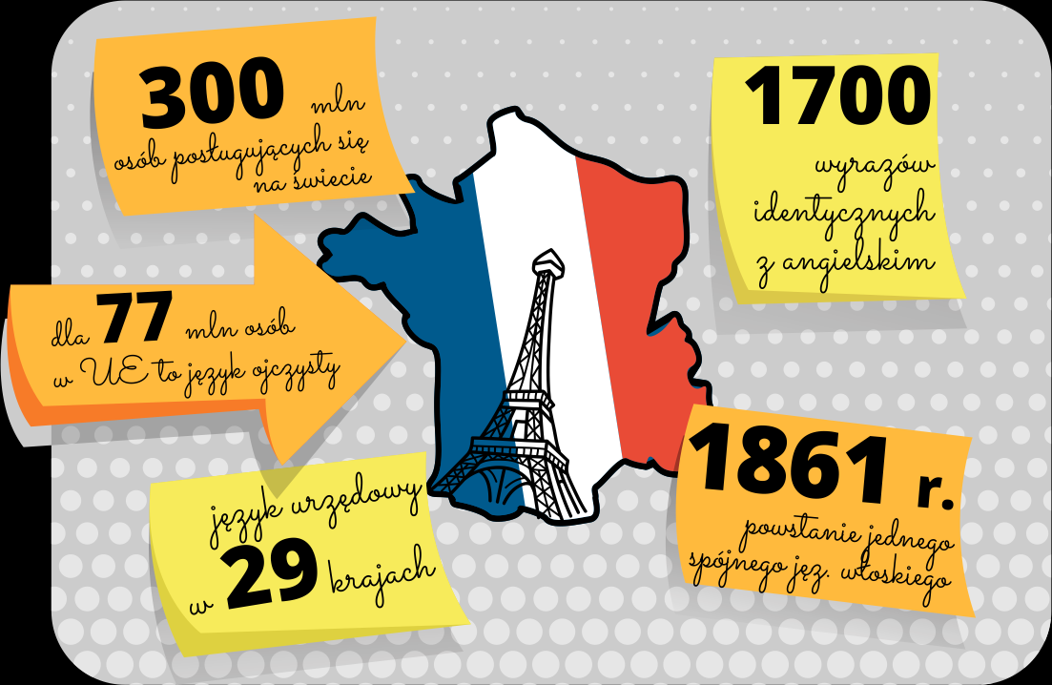

Slide 12
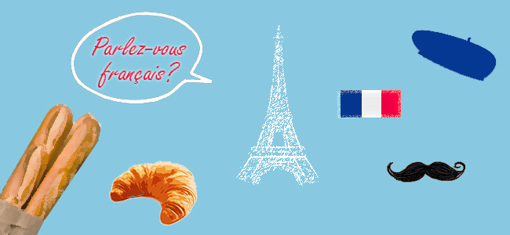
Język francuski
1. Porozumiemy się nim w 44 krajach.
2. Język francuski, ma silne powiązania ze światem mody. Głównie dlatego, że wielu najlepszych i najpopularniejszych projektantów pochodzi właśnie z Francji. Na pewno znamy Yves Saint-Laurent lub Channel.
3. Tradycyjnie francuski uważany jest za język salonów, dyplomacji, artystów i inteligencji. Dlatego też, to jeden z oficjalnych języków UE, a także język wykorzystywany przez NATO i ONZ.
4. Istotnym faktem jest też to, że my jako Polacy, uwielbiamy wplatać francuskie słówka do naszych wypowiedzi, a dodatkowo jesteśmy tego całkiem nieświadomi. Na pewno wtrącamy często określenia jaki vis-a-vis czy deja vu.
5. Jedna litera może zmieniać znaczenie wyrazu. Tak tez jest z Francois - Franciszkiem i Francais - francuskim.

Slide 14
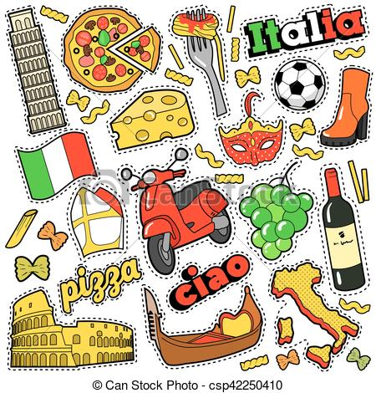
Język włoski
1.Wszystkie słowa kończą się samogłoską: i, a, e, o, u.
2.Interesującym zjawiskiem w języku włoskim jest brak występowania liter K, Y, W oraz X i J. 3. Najdłuższe włoskie słowo precipitevolissimevolménte oznacza „na łeb, na szyję” liczy 30 liter.
4. Włosi nie wymawiają słowa jacuzzi tak jak my dżakuzi a jakutsi .

Slide 15
Kraina lodu- Mam tę moc (w 25 językach)

Slide 16
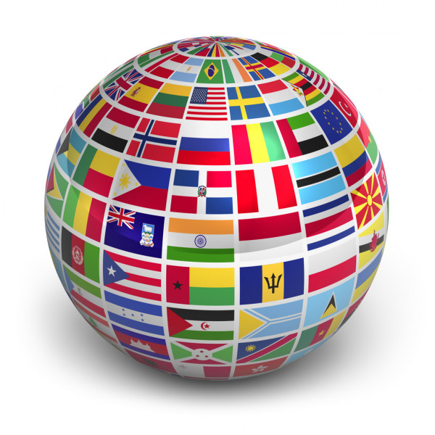
Uczmy się języków a świat stanie przed nami otworem!

Slide 18
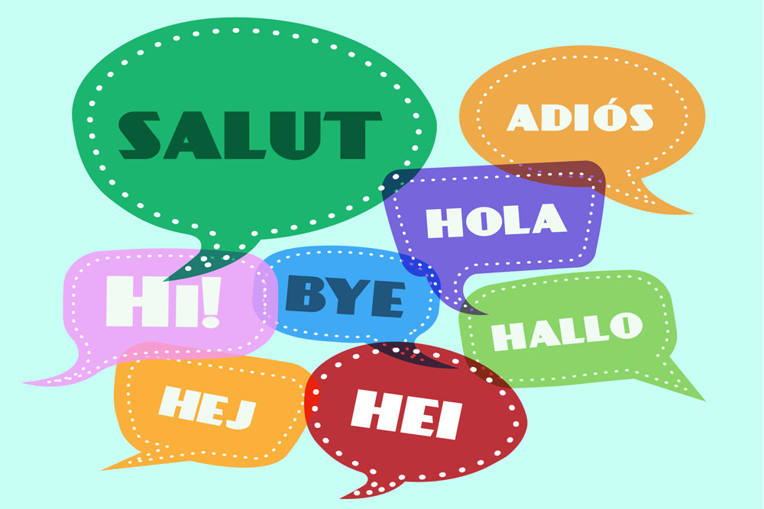
Prezentację przygotował :
Mateusz Sadowski kl.8f

